Slide 1






Bootcamp
Desarrollo Web Full Stack
Nivel Intermedio
Julian Felipe Latorre
25/06/2024

Slide 2
Tabla de contenidos
1
Diseño en POO
2
UML
3
Práctica y discusión

Slide 3
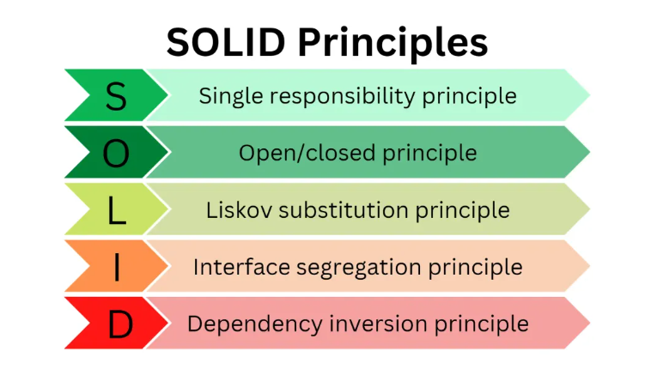
Diseño en POO
Encapsulación y Modificadores de Acceso
Relaciones entre Clases: Asociación, Herencia y Polimorfismo
Principios SOLID

Slide 4
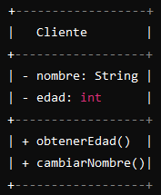
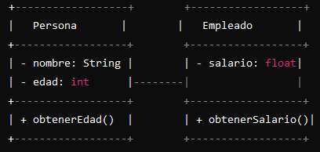
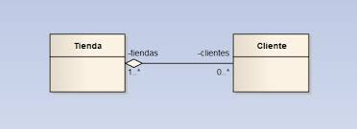
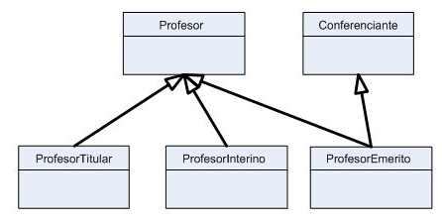
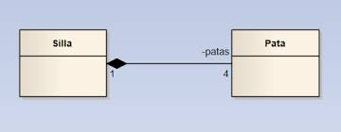
Notación UML Básica
Diagrama de clase
Relaciones
Asociación
Herencia
Agregación
Composición

Slide 5
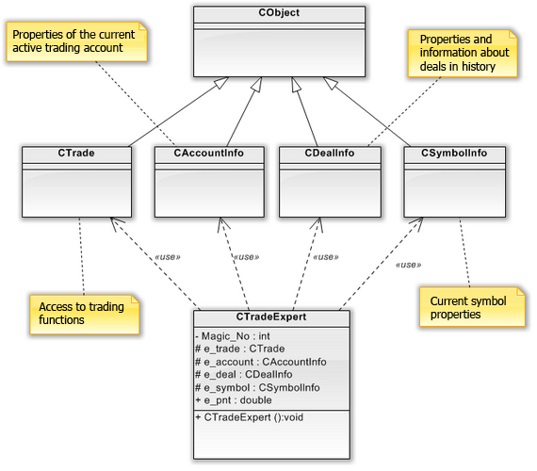
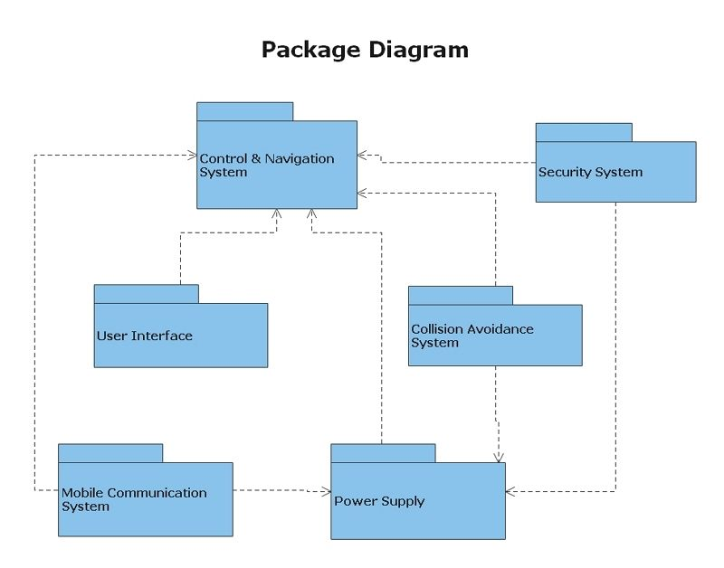
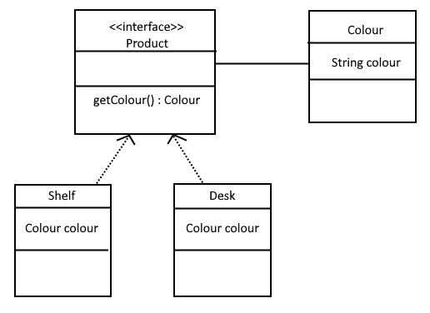
Notación UML Básica

Slide 6
Notación UML Básica

Slide 7
Recursos de consulta en Linea
https://developer.mozilla.org/es/docs/Web/JavaScript/Guide/Grammar_and_types
https://www.youtube.com/watch?v=W6NZfCO5SIk
https://www.w3schools.com/js/js_exercises.asp

